Slide 1


BIG BINOUZE
DE LA RECOLTE A LA PRODUCTION

Slide 2

TABLE DES MATIERES
Préambule : Mondanités
Chapitre 1 : « N'attendez pas d'avoir soif pour tirer l'eau du puits. »*
Chapitre 2 : « Monsieur ? Comment ça marche ? »
Chapitre 3 : Est-ce plus clair avec un exemple ?
Chapitre 4 : Fouillons sous le capot!!!
Bouquet Final : Codons
*Proverbe chinois ; Dictionnaire des proverbes de la Chine (1980)

Slide 3
PREAMBULE
Mondanités

Slide 4
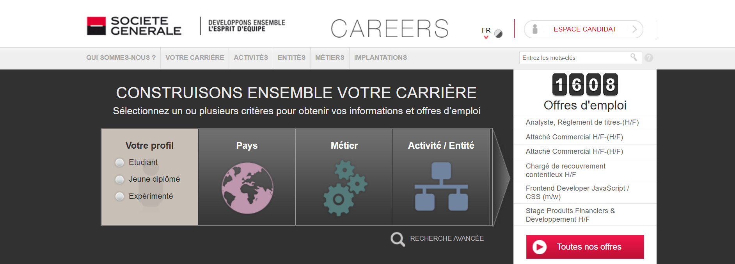

Slide 5
DIGITAL TRANSFORMATION PILLARS
Measure & analyze
We need more rational and key cartesian elements for decision making, project budgeting arbitrage and resulting business value measuring
Richness and availability of measured data will be a major booster for innovation
Master Quality of Services
SG’s reputation of trust and stability must be upheld by our IS, especially the parts exposed to external clients.
Unstable production affects directly our profits with operational risk, loss, costs for remediation
A predictable quality of service is a key prerequisite for an open service oriented architecture
1
DataLake for all GBIS B2B
2
Data Centers
+30
80
Daily users on the cluster
Datasources in the Data Lake
3.3
100
25
Active projects
12
Projects in production
Petabytes of disk
Servers

Slide 6
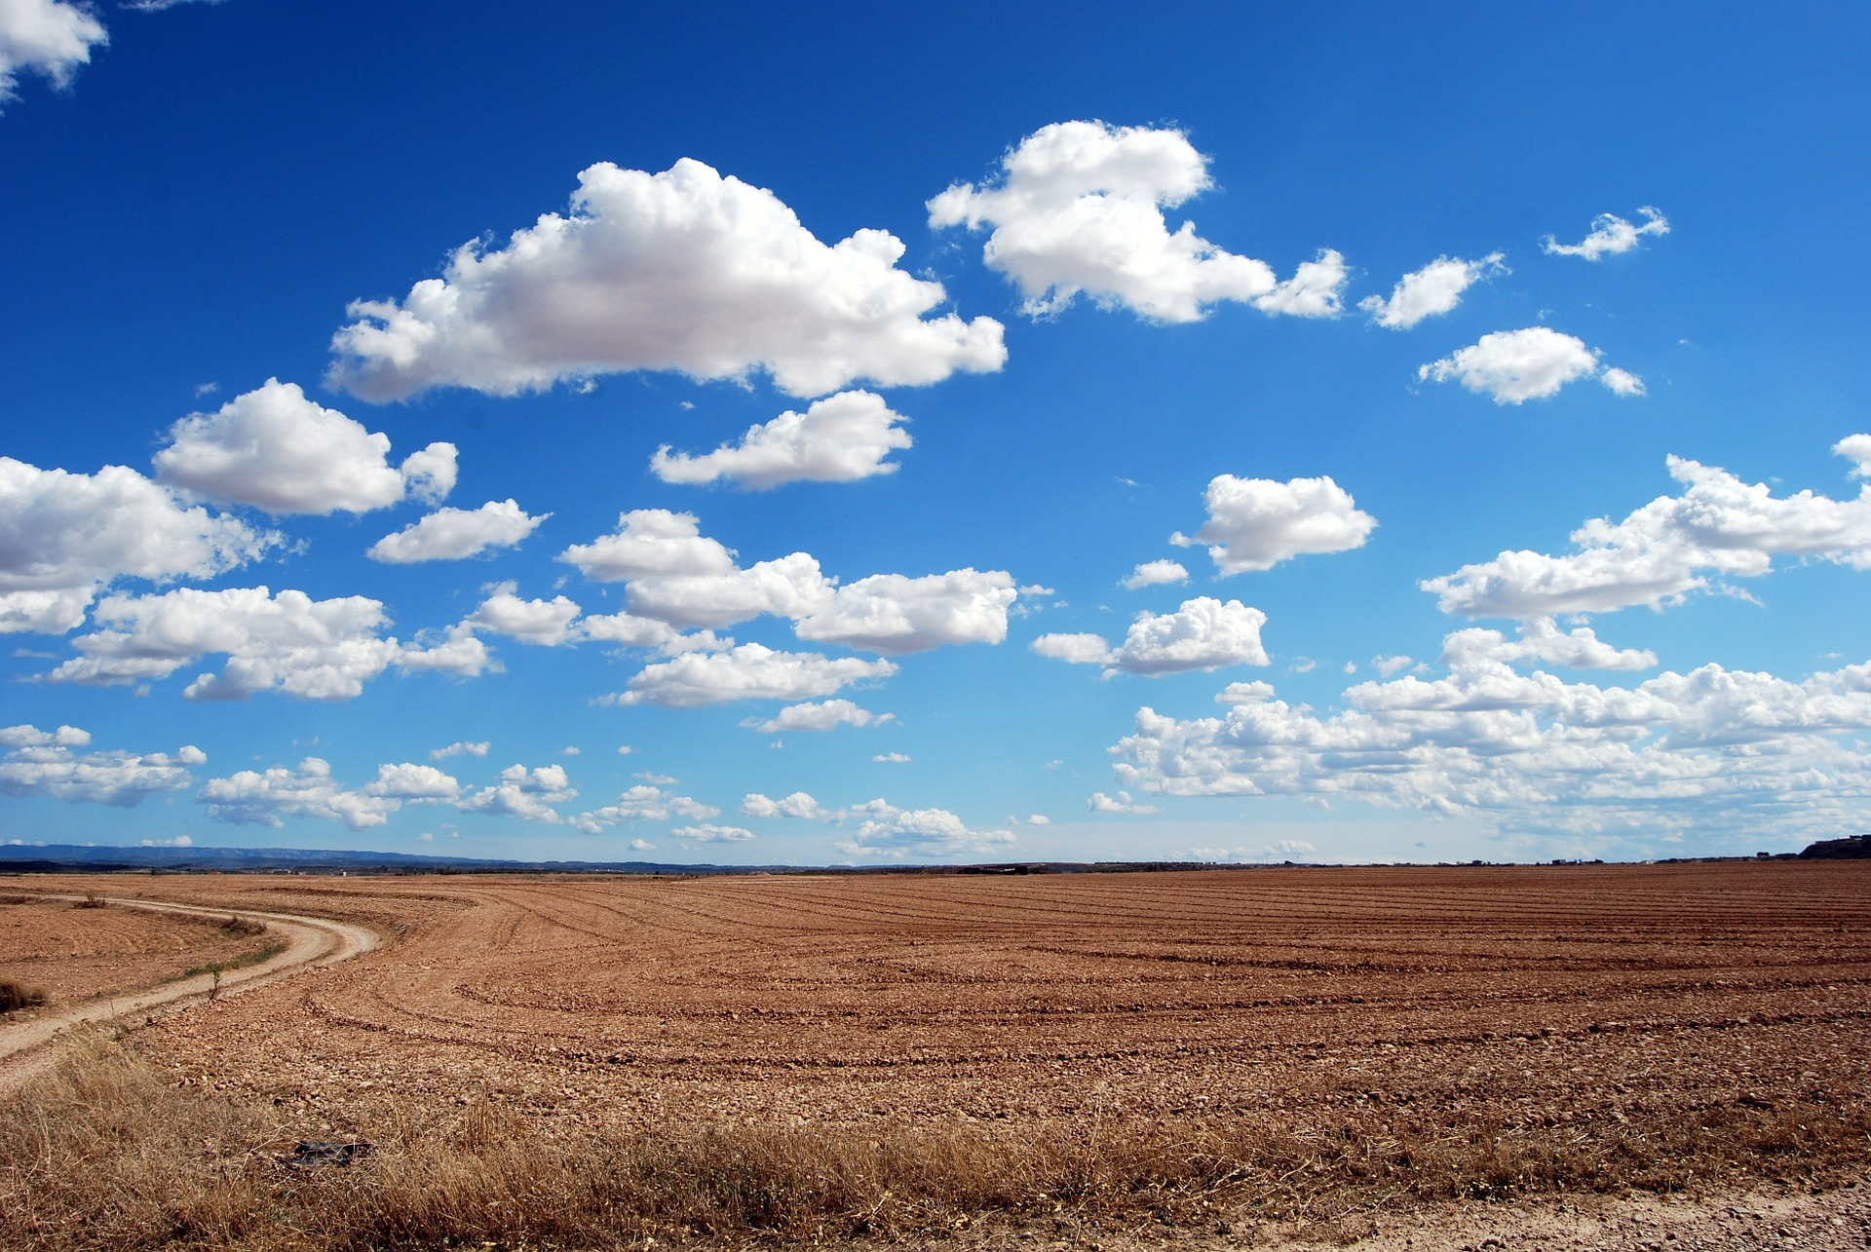




























Big OSS consummers
OPENSOURCE

Slide 7
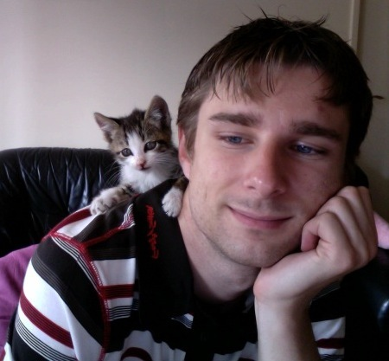


Mathias Kluba
#jaime_les_chats
#bigdata_architect@sg
#java_lover
@mathiaskluba
Alexis Slawny
#onepunchboy
#js_manager@sg
#bigdata_trainee@sg
@slawnya

Slide 8

CHAPITRE 1
« N'attendez pas d'avoir soif pour tirer l'eau du puits. »*
*Proverbe chinois ; Dictionnaire des proverbes de la Chine (1980)

Slide 9
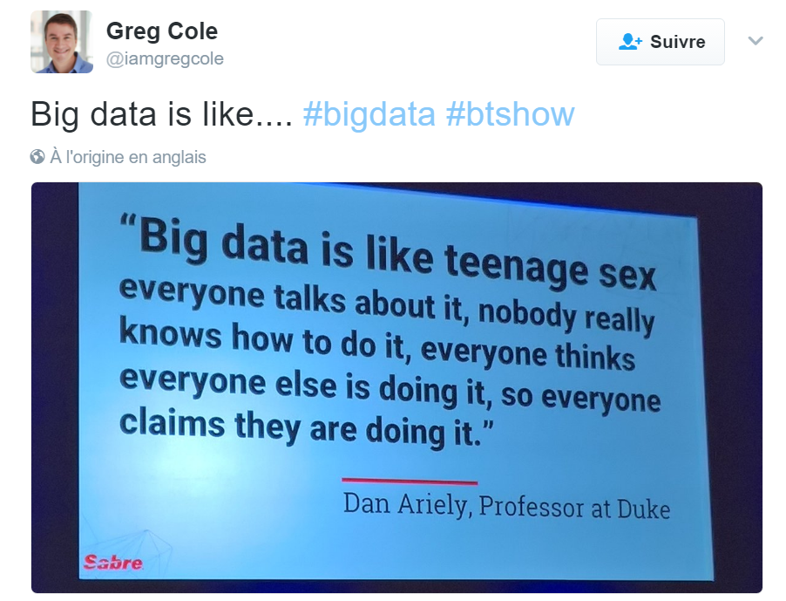

Slide 10

Notes:
La NSA qui nous surveille…
Aux Etats-Unis on essaye même de prédire les crimes, ou plutôt le risque qu’un crime soit commis dans un quartier, afin d’y positionner des patrouilles de police
On parle de Facebook qui collecte vos données, mais ce ne sont pas les seuls pour mieux vous connaitre et mieux vendre

Slide 11
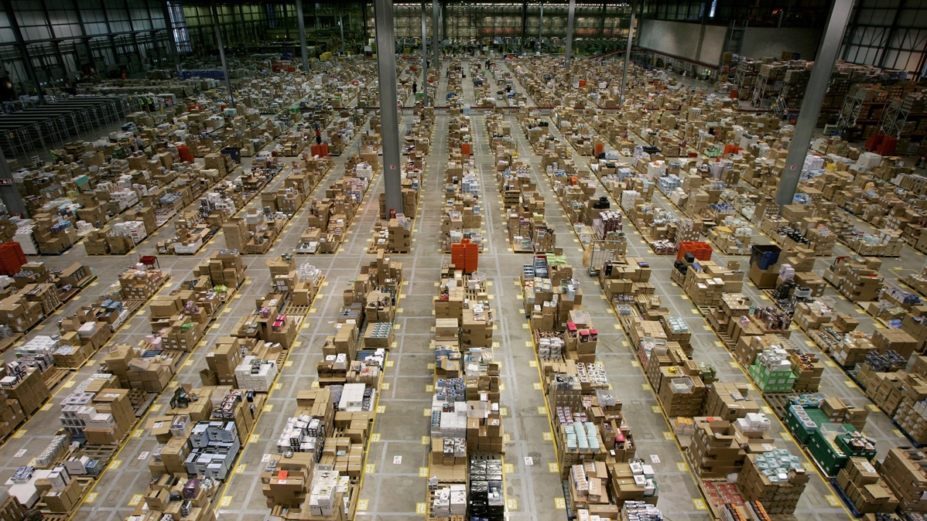

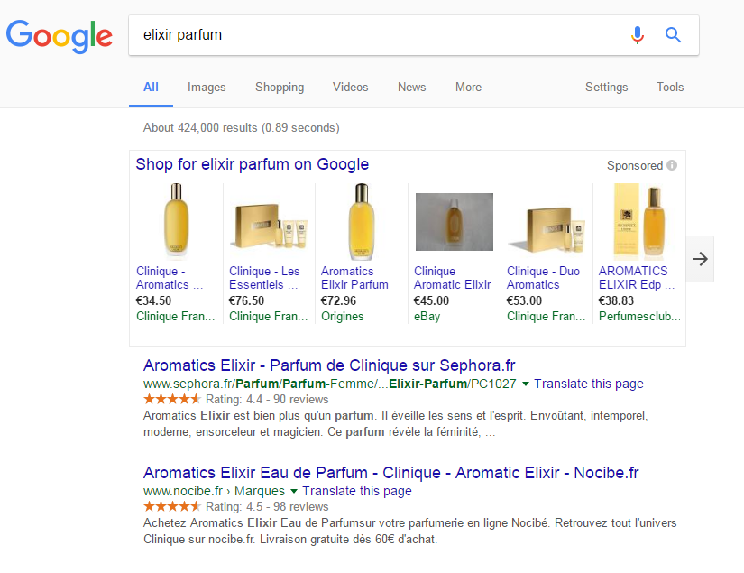
Notes:
Les sites marchand comme Amazon ou Aliexpress aussi utiliser le Big Data pour avoir un catalogue toujours plus complet, toujours plus gros, avec un nombre d’utilisateur connecteur toujours plus important

Slide 12
Notes:
Ca ne s’applique pas qu’au marketing ou la surveillance.
Dans l'aéronautique ou le ferroviaire on souhaite prédire les pannes de manière toujours plus précise et plus rapide.
Grace au Big Data, on a pu analyser de grosses bases de données d’images pour améliorer la détection de forme, comme ce qu’on retrouve dans les futures voitures sans chauffeur
Et dans le médical le Big Data permet l’analyse génétique plus rapidement et pour moins cher.

Slide 13
CHAPITRE 2
« Monsieur ? Comment ça marche ? »

Slide 14
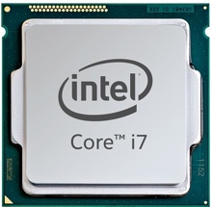

Notes:
Ça c’est un ordinateur, pour simplifier.
On a les données qui vont monter au CPU pour être traité: calcul de KPI, Machine Learning, etc.
On remarque déjà ici qu’on a une mémoire intermédiaire entre le disque et la CPU:
Pour les données qui vont faire des allers retours avec la CPU, les données chaudes, on va mettre ça en mémoire car c’est plus rapide.
Imaginer le trajet entre la CPU et la mémoire comme une autoroute… vide car il y a peu de données en RAM.
Entre le disque et la RAM c’est autre chose: il y a beaucoup d’informations, et en plus ça va moins vite. C’est comme une nationale avec de bouchons en heure de pointe.

Slide 15

Notes:
Et si vous brancher 2 PC ensembles avec un cable réseau, le transfert d’information est encore plus lent.
Imaginer comme si c’était un chemin de terre en campagne, avec des voitures qui se perdent en chemin…
Nom seulement le réseau c’est lent, mais les données peuvent être perdu en chemin, on doit alors les re-envoyer pour qu’elles arrivent à destination…

Slide 16
Notes:
Quand on voulait augmenter la puissance de calcul et le stockage, on upgradé la machine à son maximum.
Les bases de données ont évolué pour en tirer bénéfice. En effet, si vous branchez plusieurs disques dure, il y a un matériel, le contrôleur RAID, qui fait semblant qu’il n’y ait qu’un seul gros disque. Donc c‘est transparent pour la base de données.
Idem pour la mémoire.
Mais quand on a inventé les multi-CPU, c’était la révolution: il fallait repenser son application pour tirer bénéfice de tous ces CPU, sinon on n’allait en utiliser qu’un à 100%.
On parle même de technologie MPP, Massivelly Parallel Processing
Mais quand on voulait brancher plusieurs machines entre elles avec un réseau, ça ne fonctionnait pas bien à cause du problème de performance du réseau. Ça fonctionne dans certains cas, à condition d’avoir un réseau très cher ultra-performant, mais même malgré ça, on atteint des limites physiques.

Slide 17


Slide 18
Scalabilité
Horizontale
Notes:
Donc les géants du Web ont inventés des technologies qui fonctionnent comme notre problème de classement de bière:
Découper le problème en plusieurs petits problèmes, en découpant la donnée et le traitement sur plusieurs machine
Envoyer les traitements proche des données, et collecter les résultats pour les re-aggreger, donc peu d’information circule sur le réseau: au départ le programme, à la fin des résultats

Slide 19
Notes:
Et c’est ça la révolution: avec la scalabilité horizontale, plus on ajoute de machine, plus on augmente la capacité de traitement et plus on peut traiter un volume de données plus gros
Ce rapport prix/puissance et quasi linéaire, puisque c’est le prix des machines à ajouter.
Alors qu’avant il était exponentiel, car il fallait des machines de plus en plus haut de gamme qui coutaient très cher, elles étaient rare, sur commande, avec les coûts de la R&D…
On était avant dans une situation ou on ne mesurait pas certaines indicateurs, car le coût pour les produire était trop cher, ce n’était pas rentable vis à vis de ce que l’indicateur pouvais apporter.
Maintenant on peut mesurer ces indicateurs à des coûts envisageables, et ainsi être différentiant vis à vis des concurents.

Slide 20
CHAPITRE 3
Et avec un exemple est-ce plus clair ?

Slide 21
Notes:
Imaginez, vous êtes une bande de 4 potes, et vous voulez faire la tourné des bars pour faire le classement des meilleurs bières de la ville.
Pour ça vous avez un appareil de mesure, alcoolémie et tout ça, ainsi qu’une checklist d’élément qualitatif… donc il faut gouter la bière!
A la fin, vous avez un classement avec une note de 0 à 20.

Slide 22
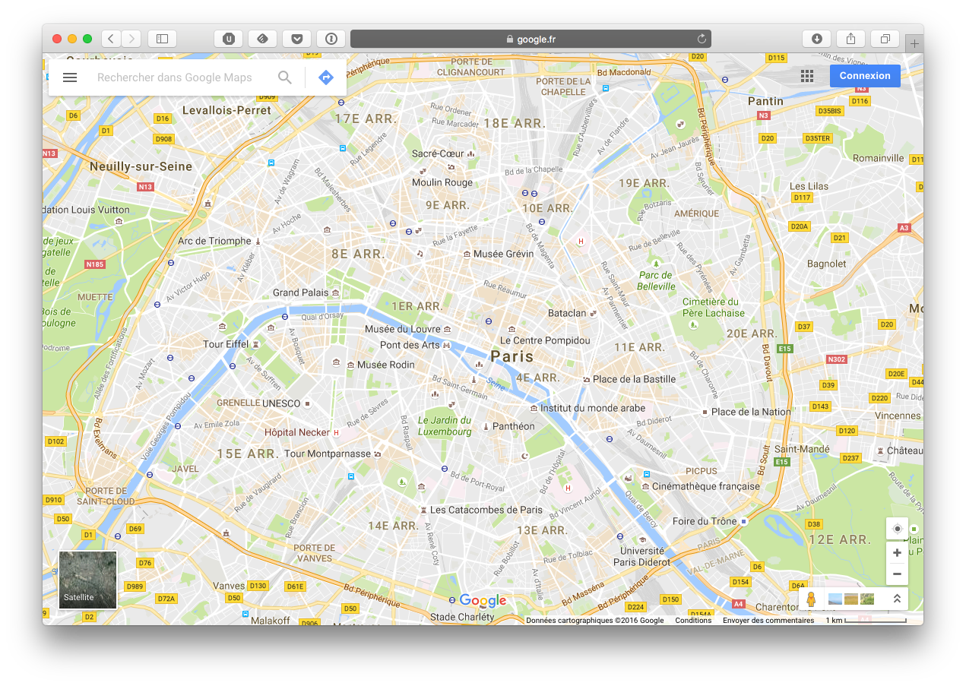
Notes:
Mais voila, dans votre ville, des bars il y en a beaucoup… en fait 20 pour être exact.
C’est un gros problème… mais vous savez comment fonctionne le Big Data, alors pour appliquer la même logique: gros problème, donc solution Big Data

Slide 23
Notes:
Comme vous êtes 4, et qu’il y a 20 bars, vous vous découpez la tâche: 5 bars chacun, puis vous allez comparer votre verdict entre vous.
C’est la base du Big Data: découper un gros problème en petits problèmes, pour paralleliser les tâches.

Slide 24
AVANT
Notes:
Un de vos potes dit: “c’est super comme idée! Donc on va chacun aller dans un bar, prendre une bière, la rammener à la maison, puis la gouter et la noter, et on refait ça pour toutes les bières et tous les bars… »
Bon… vous avez compris qu’il y a un problème dans cette logique…
Et pourtant c’est ce qu’on fait tous les jours dans les programme informatiques…
Quand un programme a besoin de traiter de la données, il y a sans arrêt des aller-retour entre le programme et la données. C’est comme si vous téléchargiez internet sur votre poste pour trouver un site!

Slide 25

Oops Désolé

Slide 26
GRACE AU BIG DATA
Notes:
Donc c’est un problème.
Pas qu’à force de boire des bières ils vont finir par ne plus marcher droit ou ne plus retrouver la maison… mais pourquoi rammener la bière alors qu’on peut la déguster et la noter sur place? Ça éviterez pleins d’aller-retour, et ils reviendraient à la maison avec seulement le classement sous le bras!
Et c’est exactement comme ça que fonctionne les technologies Big Data pour traiter de gros volume d’information:
Découpage d’un gros problème en petits problèmes
Co-localisation des traitements avec les données
C’est la solution la plus efficace… mais pas sûr que ce soit la meilleur pour passer une bonne soirée…

Slide 27


Slide 28
CHAPITRE 4
Fouillons sous le capot!!!

Slide 29








Slide 30




WHAT IS NOSQL ?
“Not Only SQL” represents new generation of databases designed to handle the challenges of Web Giants
With the increase of Web 2.0 traffic, web sites had to scale to handle the traffic load and the volume increase
Ability to duplicate the data in multiple servers to dispatch heavy read traffic load, or to provide high availability
Ability to dispatch the data in multiple servers to handle heavy write traffic load
NoSQL databases were designed to handle specific use-case, they provide new way to store the data and to query it. Example of usage and NoSQL technology:
Store JSON data from Web applications: MongoDB
Key/Value stores with very high performances: Couchbase
Store text and search with natural language processing: Solr
Used as operational databases, hot data, OLTP use-cases, or “cache” of backend systems.
« Columnar » storage
Heavy write
Fast read by key
Distributed index
Search by complex criteria
Full Text Search
Document storage
Json document
Search by complex criteria
In-Memory cache
Very fast get by key
True columnar storage
Query as cube

Slide 31






Inspired by Google’s papers: Google FS, Big Table, MapReduce
Created by Doug Cutting, wanted to implement “Google Systems in Open Source”
Good for OLAP, Analysis, “write once, read many”
Hadoop became an “Ecosystem” of Big Data tools. It’s the “Big Data Operating System”.
Contains a lot of components, packaged as a “Distribution” (as Linux distributions), but comes with 2 mandatory components:
HDFS, the Storage: distributed filesystem to store any kind of files
YARN, the Grid Processing: a grid, on top of the HDFS, that allocate resources for a process and put it close to the data
Batch
SQL
Hive
Stream
Spark
InMemory
Graph
GraphX
Search
Solr
Machine Learning
Spark ML
…
YARN: Data Operating System
(Cluster Resource Management)
HDFS
(Hadoop Distributed File System)

Slide 32

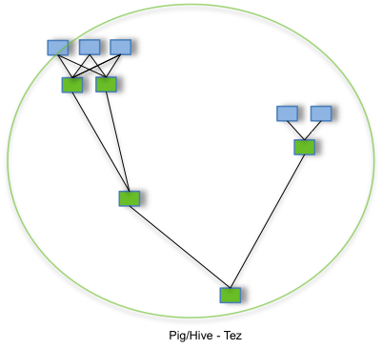
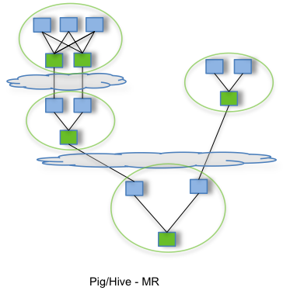
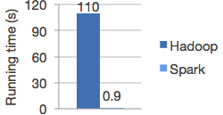
HADOOP PROCESSING FRAMEWORKS
Map Reduce
The old way. Still used for very large volume of data.
Store data on disk between Map & Reduce and between multiple MapReduce jobs. ➔ Can be very slow
TEZ
Replace MapReduce
Optimize the “DAG” (Directed Acyclic Graph) to avoid data transfer on disk
Used a lot for SQL on Hadoop
Spark
Even faster than TEZ
Optimize the “DAG” and leverage on memory for faster computing
Not limited by “Map-Reduce” operations
Can work as Batch or Streaming

Slide 33
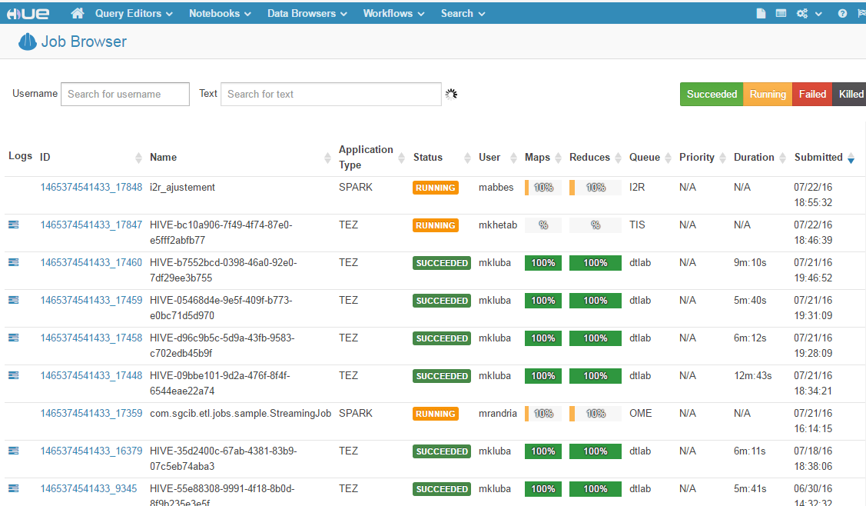
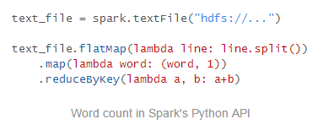

Send distributed jobs on the grid
Write your processing code in Java or Python using Apache Spark.
Specify the needed RAM & CPU, your job is distributed across the grid, close to the data.
Hadoop takes care of the resiliency: retry in case of application & hardware failures.

Slide 34
BOUQUET FINAL
try { « Vous êtes prêt? » }
finally {« Pratiquons ensemble!! »}

Slide 35
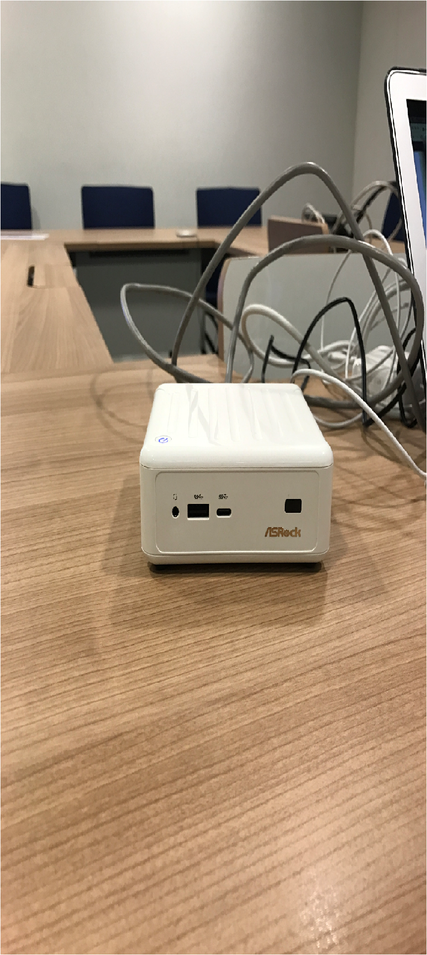

Slide 36
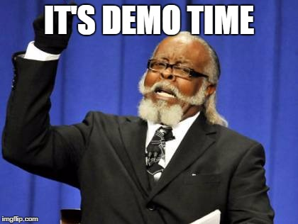

Slide 37
BIG THANKS

Slide 38
Roadmap
This is a slide without background images.
You must load and install 2 Fonts on your system :
Montserrat (https://www.fontsquirrel.com/fonts/montserrat)
Open Sans (https://www.fontsquirrel.com/fonts/open-sans)

Slide 39
Show me shome code !
Try to keep a font size as big as possible. Remember also that too much code on one slide is useless. The audience reads this texte and does not listen to your presentation anymore. Try to split on different slides your presentation.
If you show some code : BIG FONT please
Ask the audience i

Slide 40
Step 1 : add to Redis sorted set
127.0.0.1:6363[2]> zadd hackers 1953 "Richard Stallman"
(integer) 1
127.0.0.1:6363[2]>
127.0.0.1:6363[2]> zadd hackers 1969 "Linus"
(integer) 1
127.0.0.1:6363[2]> zadd hackers 1912 "Alan turing"
(integer) 1

Slide 41
Step 2 : Show the list of Hackers
127.0.0.1:6363[2]> zadd hackers 1953 "Richard Stallman"
(integer) 1
127.0.0.1:6363[2]>
127.0.0.1:6363[2]> zadd hackers 1969 "Linus"
(integer) 1
127.0.0.1:6363[2]> zadd hackers 1912 "Alan turing"
(integer) 1
127.0.0.1:6363[2]> zrange hackers 0 -1
1) "Alan turing"
2) "Richard Stallman"
3) "Linus"

Slide 42
Step 3 : Show the list with score
127.0.0.1:6363[2]> zadd hackers 1953 "Richard Stallman"
(integer) 1
127.0.0.1:6363[2]>
127.0.0.1:6363[2]> zadd hackers 1969 "Linus"
(integer) 1
127.0.0.1:6363[2]> zadd hackers 1912 "Alan turing"
(integer) 1
127.0.0.1:6363[2]> zrange hackers 0 -1
1) "Alan turing"
2) "Richard Stallman"
3) "Linus"
127.0.0.1:6363[2]> zrange hackers 0 -1 withscores
1) "Alan turing"
2) "1912"
3) "Richard Stallman"
4) "1953"
5) "Linus"
6) "1969"

Slide 43
Step 4 : Last step with transparent code
127.0.0.1:6363[2]> zadd hackers 1953 "Richard Stallman"
(integer) 1
127.0.0.1:6363[2]>
127.0.0.1:6363[2]> zadd hackers 1969 "Linus"
(integer) 1
127.0.0.1:6363[2]> zadd hackers 1912 "Alan turing"
(integer) 1
127.0.0.1:6363[2]> zrange hackers 0 -1
1) "Alan turing"
2) "Richard Stallman"
3) "Linus"
127.0.0.1:6363[2]> zrange hackers 0 -1 withscores
1) "Alan turing"
2) "1912"
3) "Richard Stallman"
4) "1953"
5) "Linus"
6) "1969"
127.0.0.1:6363[2]> zrangebyscore hackers 1910 1940
1) "Alan turing"

Slide 44
Live Demo

Slide 45
Merci / Thanks you

